Slide 1
사람이 돌이키면 하나님도 돌이키신다
If Man Returns, God Returns
מְקוֹר מַיִם חַיִּים
ἡ πηγή ὕδατος ζωῆς
The Spring of Living Water
생명수 샘 生命水的泉源
La Fuente de Agua Viva
La Source d'Eau Vive
Die Quelle Lebendigen Wassers
Fonte de Água Viva
‎ يَنْبُوعَ الْمِيَاهِ الْحَيَّةِ،
~yYI©x; ~yIm:å ŸrAqåm. Wbøz>[' yti’ao yMi_[; hf'ä[' tA[ßr" ~yIT:ïv.-yKi( `~yIM")h; WlkiÞy"-al{ rv<ïa] ~yrIêB'v.nI ‘troaBo tArêaBo ‘~h,l' bcoÜx.l;
Jeremiah 2:13 My people have committed two sins: They have forsaken me, the spring of living water, and have dug their own cisterns, broken cisterns that cannot hold water.
김경래, Ph.D. 1995
(Hebrew University of Jerusalem)

Slide 2
하나님의 두 번째 지시, 요나의 순종
욘3:1-3. 1 여호와의 말씀이 두 번째로 요나에게 임하니라 이르시되，
2 일어나 저 큰 성읍 니느웨로 가서 내가 네게 명한 바를 그들에게
선포하라 하신지라. 3 요나가 여호와의 말씀대로 일어나서 니느웨로 가니라.
니느웨는 사흘 동안 걸을 만큼 하나님 앞에 큰 성읍이더라.
*하나님 앞에 (le-Elohim): 히브리어로 ‘하나님’ (Elohim)은 ‘매우, 굉장히’라는 뜻으로 쓰일 수 있음.
-하나님의 첫 번째 지시: 욘1:2 너는 일어나 저 큰 성읍 니느웨로 가서 그것을 향하여 외치라 그 악독이 내 앞에 상달되었음이니라 하시니라.
-요나의 불순종: 욘1:3 그러나 요나가 여호와의 얼굴을 피하려고 일어나 다시스로 도망하려 하여 욥바로 내려갔더니 마침 다시스로 가는 배를 만난 지라 여호와의 얼굴을 피하여 그들과 함께 다시스로 가려고 배삯을 주고 배에 올랐더라.

Slide 3
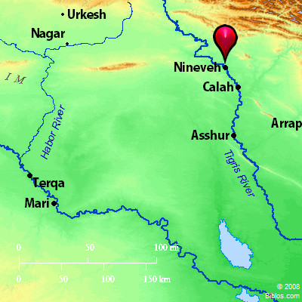
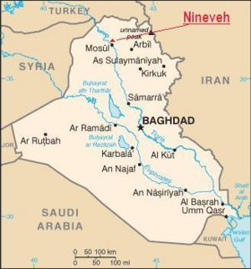
Nineveh is located in the east bank of Tigris River. Nimrod founded the city in the beginning (Genesis 10:8-12).
Today, Mosul is located in the west bank of Tigris River in Nineveh’s opposite. Nimrod founded the city in the beginning (Genesis 10:8-12).

Slide 4
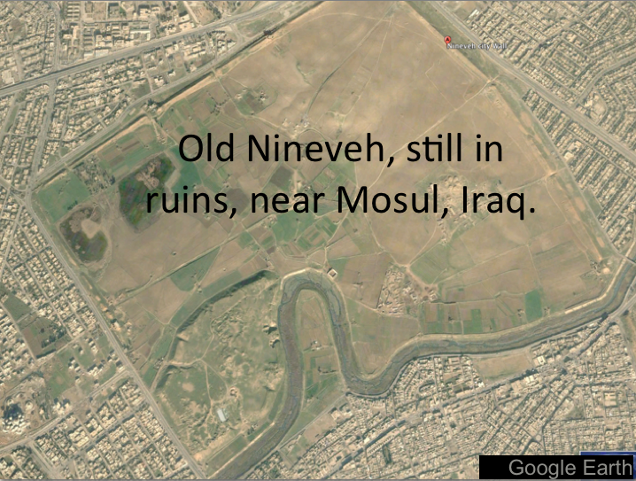
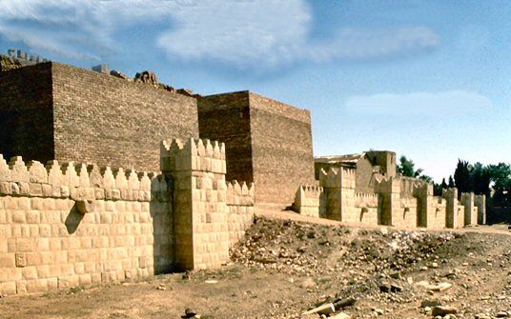
Nineveh
The Great City
In Ruins

Slide 5
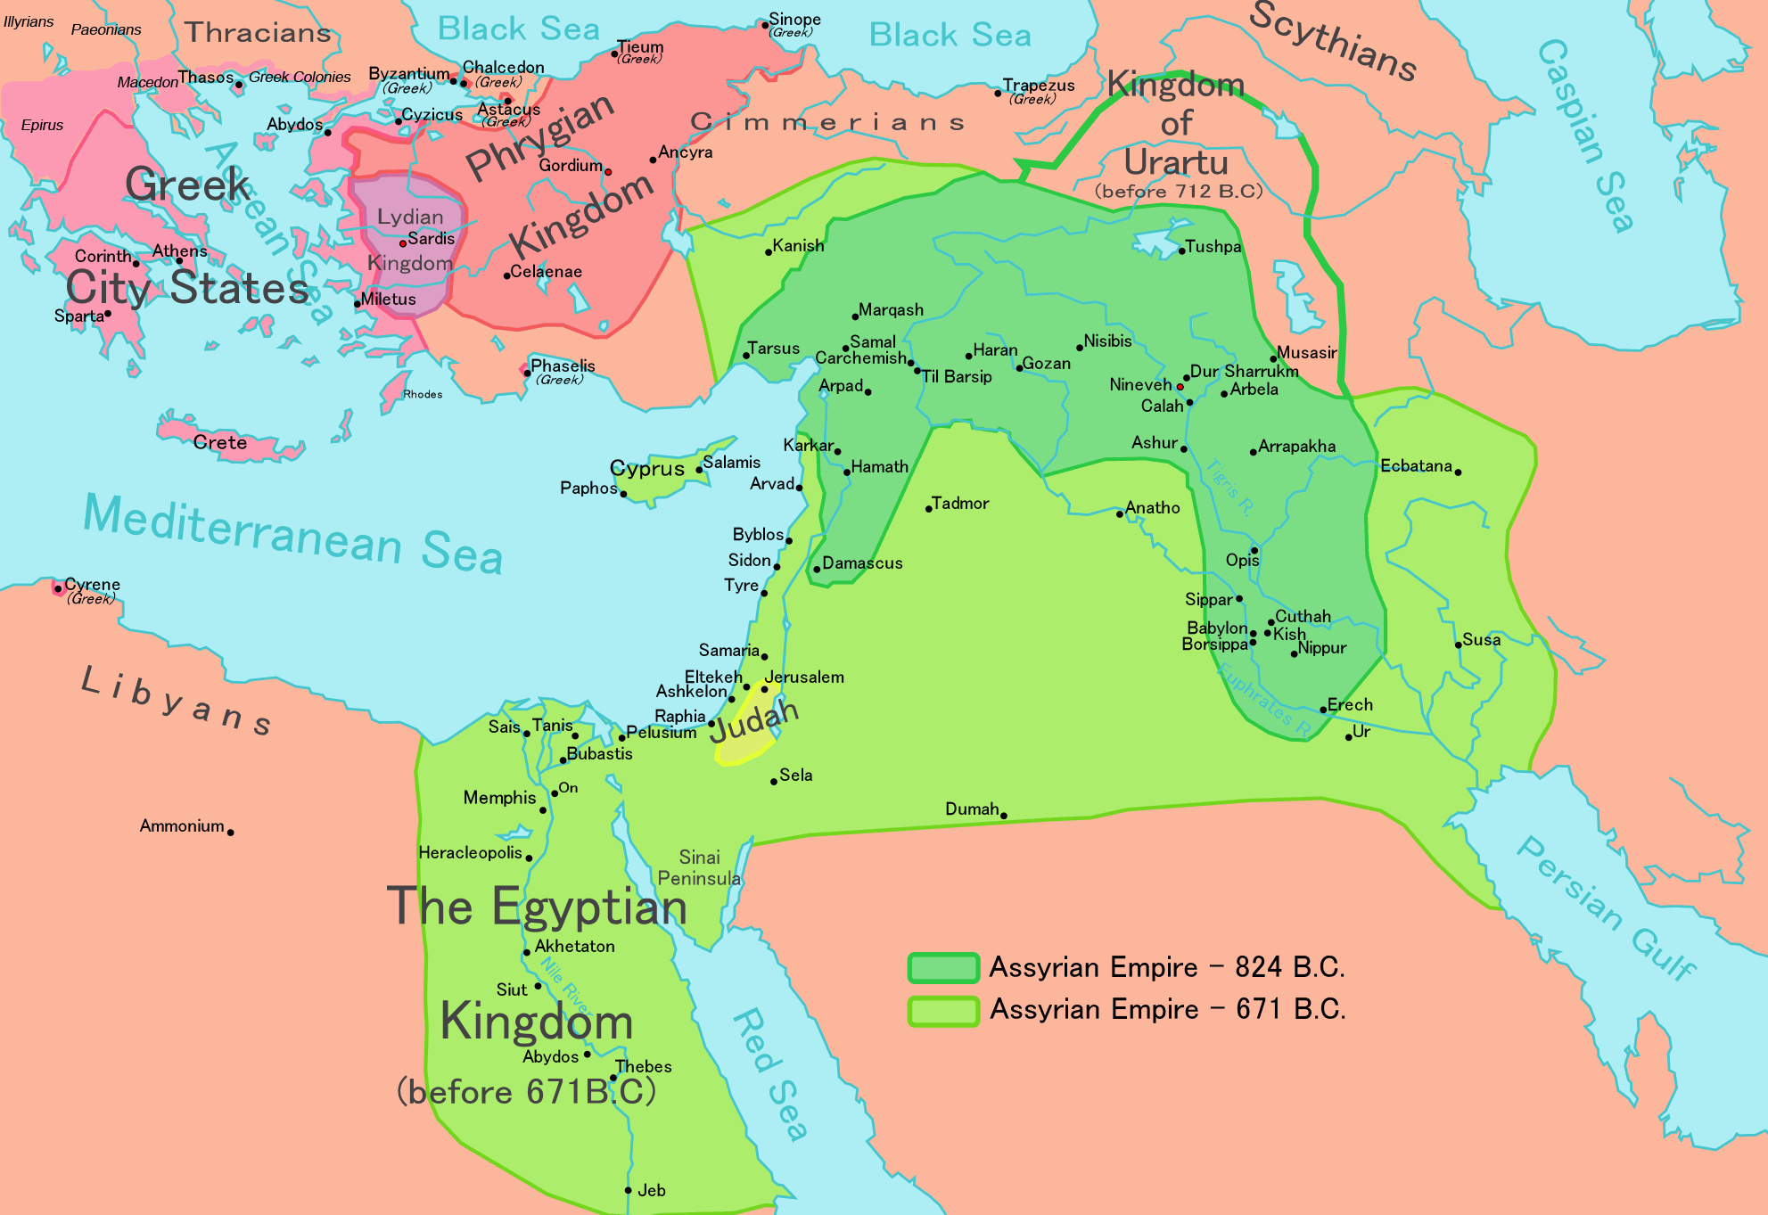
Assyrian Empire
-824 BC
Before Jonah
-671 BC
After Jonah

Slide 6
니느웨를 향한 요나의 하나님 말씀 선포
욘3:4. 요나가 그 성읍에 들어가서 하루 동안 다니며 외쳐 이르되,
사십 일이 지나면 니느웨가 무너지리라 하였더니. (נֶהְפָּכֶת)
*요나는 외국에 나온 선교사가 아니라, 앗시리아를 미워하는 선지자
*The Hebrew מַהְפֵּכָה "overthrow" (a noun from the verb here הפך) occurs 6 times in the Hebrew Old Testament (Deuteronomy 29:22; Isaiah 1:7; 13:19; Jeremiah 49:18; 50:40; Amos 4:11), and is always related to ‘Sodom and Gommorah’.
-Amos 4:11 ^{NIV} "I overthrew some of you as I overthrew Sodom and Gomorrah. You were like a burning stick snatched from the fire, yet you have not returned to me," declares the LORD. / 암4:11 내가 너희 중의 성읍 무너뜨리기를 (הָפַכְתִּי) 하나님인 내가 소돔과 고모라를 무너뜨림 (מַהְפֵּכַת) 같이 하였으므로 너희가 불붙는 가운데서 빼낸 나무 조각 같이 되었으나 너희가 내게로 돌아오지 아니하였느니라. 여호와의 말씀이니라.

Slide 7
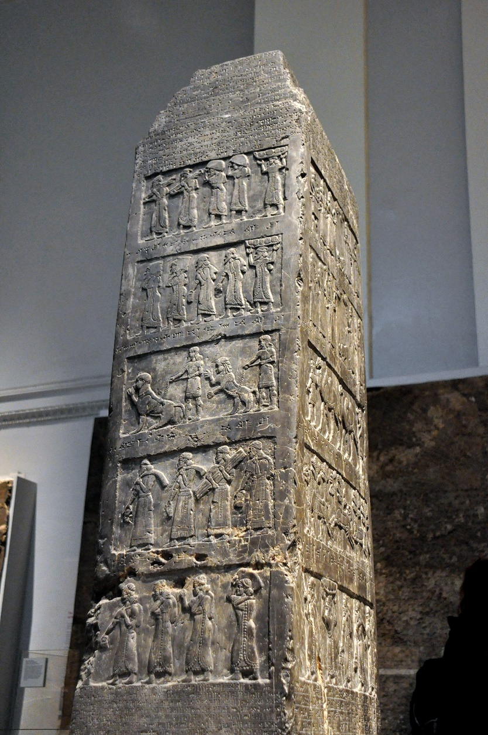
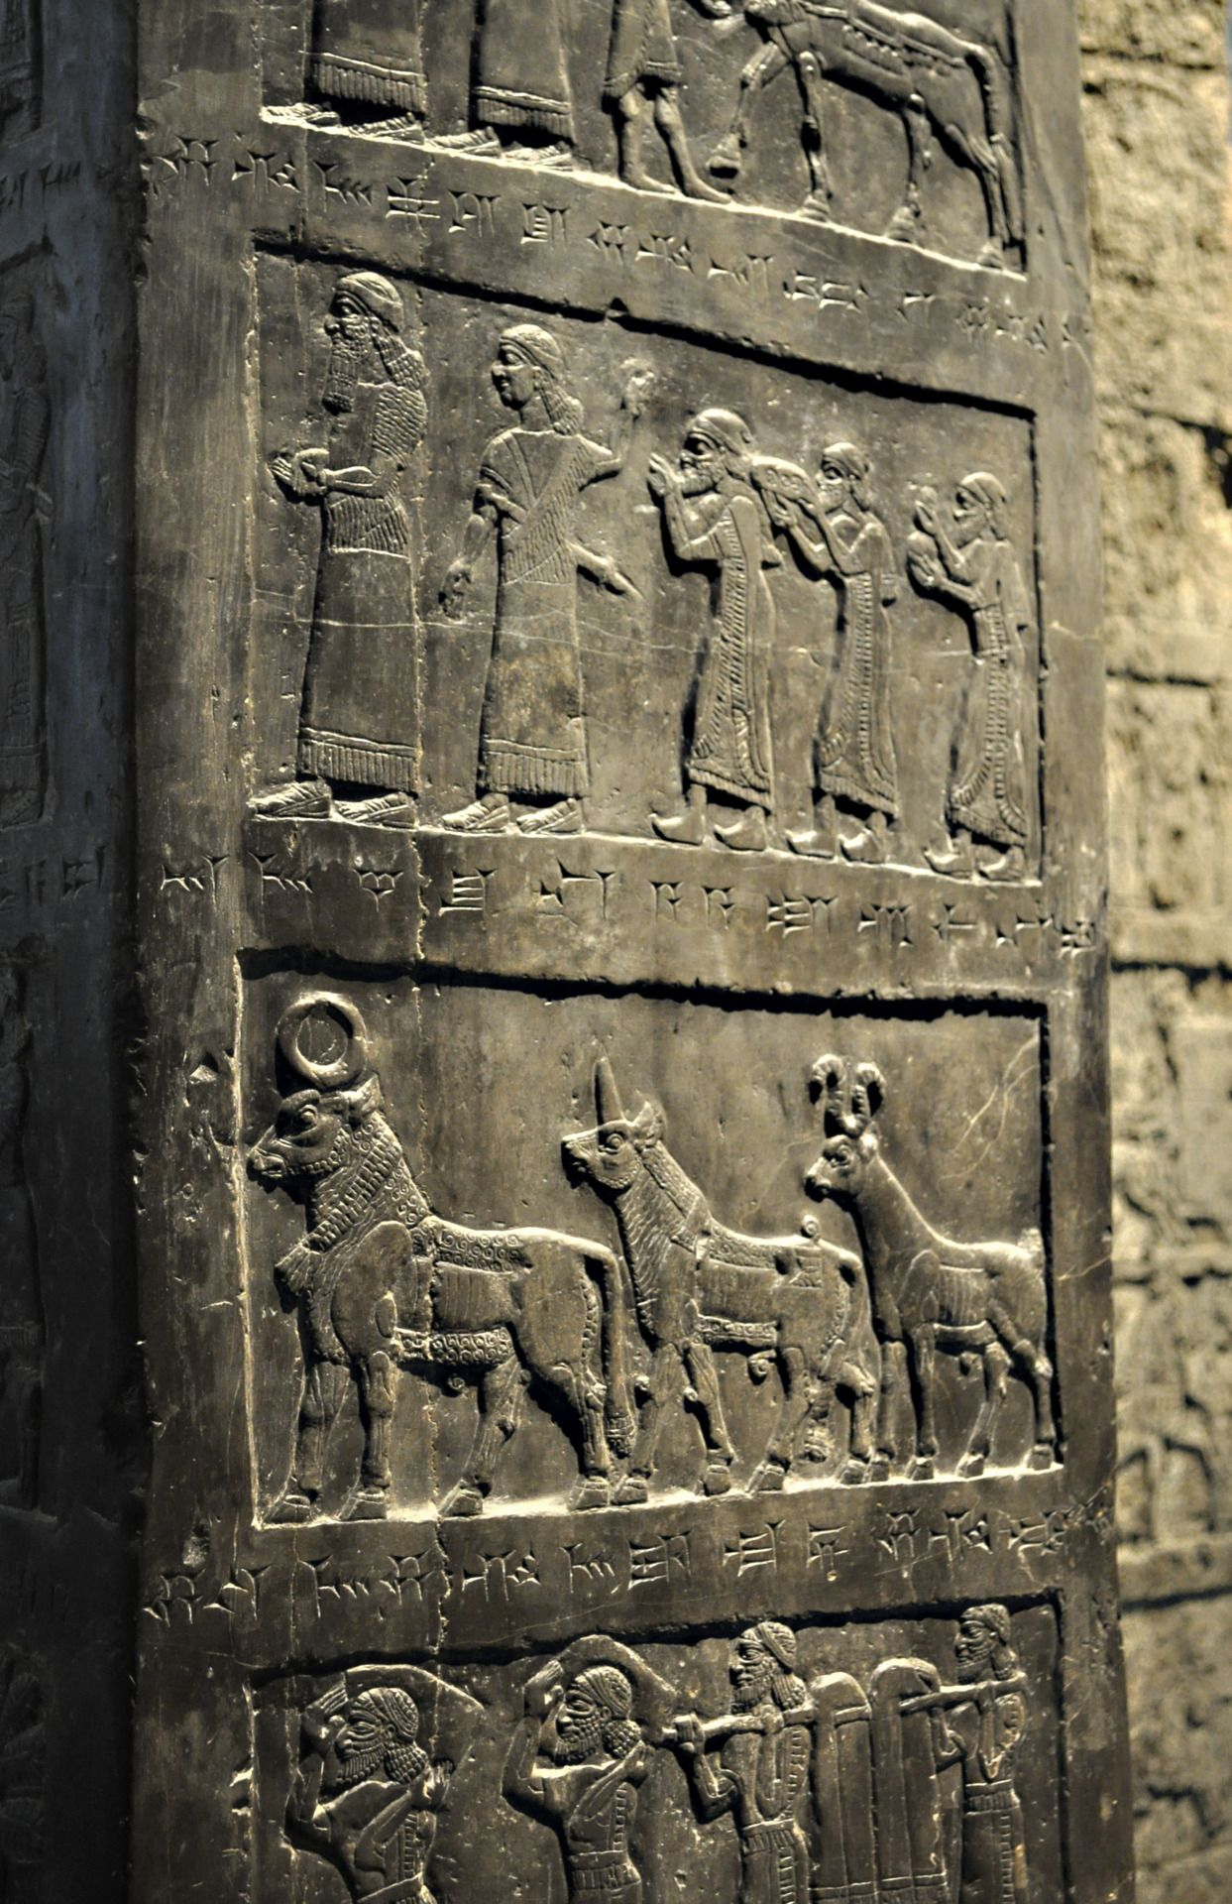
Black Obelisk
of Shalmaneser III
The Black Obelisk of Shalmaneser III (859-824 BC) shows Jehu (856-830 BC) (2 Kings 9-10) actually kneeling before the Assyrian emperor to whom he paid tribute (841 BC). Jehu is the only king in either Israel or Judah, of whom we have a picture today. / British Museum (1.98 meters high, 45 cm wide), Discovers in Nimrud, Iraq

Slide 8
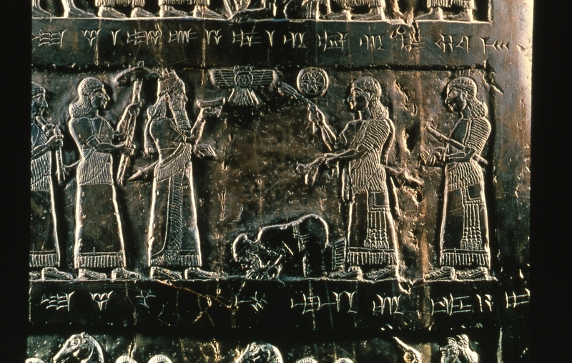
Shalmaneser III
(859-824 BC)
and
Jehu
(856-830 BC)

Slide 9
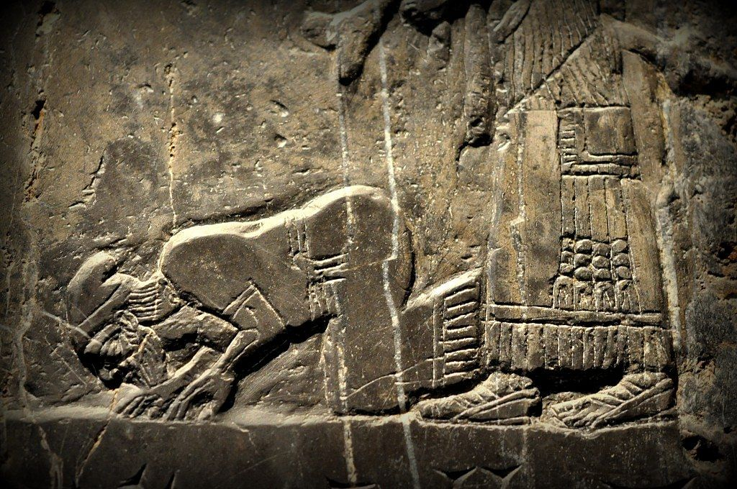
Jehu (856-830 BC) kneeling before the Assyrian emperor to whom he paid tribute (841 BC). Jehu is the only king in either Israel or Judah, of whom we have a picture today.

Slide 10
니느웨 성의 철저하고 진정한 회개
하나님을 믿고 총체적으로 금식하다 (욘3:5-7)
5 니느웨 사람들이 하나님을 믿고 금식을 선포하고 높고 낮은 자를
막론하고 굵은 베 옷을 입은 지라. 6 그 일이 니느웨 왕에게 들리매 왕이
보좌에서 일어나 왕복을 벗고 굵은 베 옷을 입고 재 위에 앉으니라. 7 왕과 그의 대신들이 조서를 내려 니느웨에 선포하여 이르되 사람이나 짐승이나 소 떼나 양 떼나 아무것도 입에 대지 말지니 곧 먹지도 말 것이요 물도 마시지 말 것이며.
*The impact of the message was so great that even the king humiliated himself. According to the edict, a total and overall fast was forced upon not only human beings but also animals. (the only case in the Bible)
2) 하나님께 부르짖는 동시에 악행을 버리다 (욘3:8)
사람이든지 짐승이든지 다 굵은 베 옷을 입을 것이요 힘써 하나님께 부르짖을 것이며 각기 악한 길과 손으로 행한 강포에서 떠날 것이라. (וְיָשֻׁבוּ) / ^{ESV} Jonah 3:8 ……. Let everyone turn from his evil way and from the violence that is in his hands.
*Real repentance should be proved by ‘turning away from evil deeds’.

Slide 11
How could the people of Nineveh so quickly repent?
See the following remarkable explanation of Eugene W. Faulstich.
*The eponym, Bur-Sagale of 763 BC, tells of a solar eclipse in Assyria,
which is astronomically verified as June 7, 763 BC (= Sivan 29).
Jonah probably began preaching on Sunday, 28 Sivan. The people no doubt fasted for the full forty days so that they could see if they were going to be destroyed. Since the primary god of Assyria, Ashur, was represented by the sun disc, and if an eclipse should occur, it would seem that the chief god had taken his eyes off the Assyrian people for a moment and certainly would be interpreted as a bad omen. Pul = Ashur-dan III (773-755 BC), the uncle of Tiglath-pileser III, repented at the preaching of Jonah. The end of the forty days fell on the ninth of Ab, a day of repeated disaster in Hebrew history. The Israelites worshipped the golden calf on that day, and their Temple was destroyed twice on that day. ….… Samarian fell to the Assyrian army of Shalmaneser V after 40 years (763 BC + 40 = 723 BC).
*In a solar eclipse the sun is darkened as the moon passes between it and the earth. This can only occur at the phase of the new moon.

Slide 12
Assyrian King List by Eugene W. Faulstich
Assyrian King Duration Accession Year BC
Shamash-adad V 13 years 824
Adad-nirari III 28 years 811
Shalmaneser IV 10 years 783
Ashur-dan III (Pul) 18 years 773
*ECLIPSE of June 7th (Sivan 29) 763 (Jonah)
Ashur-nirari V 10 years 755
Tiglath-pileser III 18 years 745
Shalmaneser V 5 years 727
Sargon II 17 years 722
Sennacherib 24 years 705

Slide 13
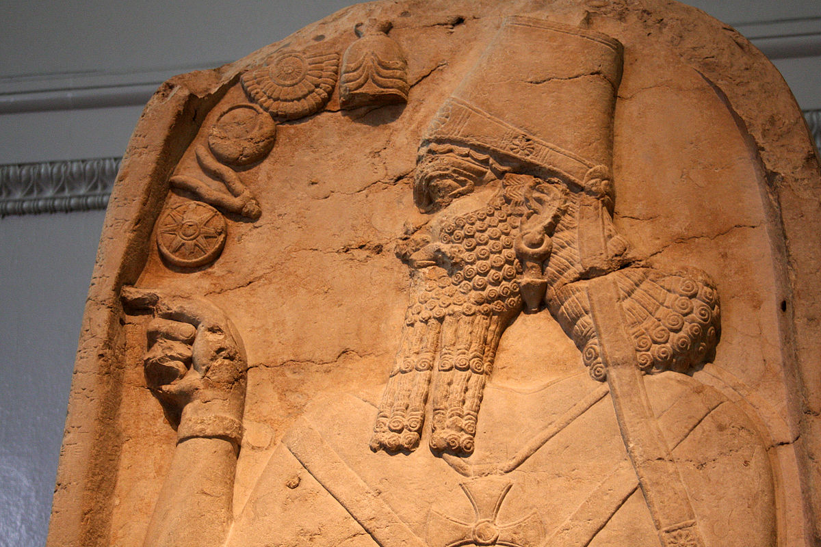
Pul = Ashur-dan III (773-755 BC)
Notes:
2 Kings 15:19 亞述王普勒來攻擊以色列國．米拿現給他一千他連得銀子、請普勒幫助他堅定國位.

Slide 14
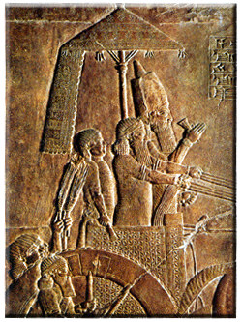
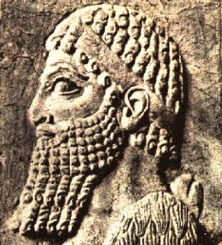
Pul =
Ashur-dan III
(773-755 BC)
2 Kings 15:19
앗수르 왕 불이 와서 그 땅을 치려 하매 므나헴이 은 일천 달란트 를 불에게 주어서 저로 자기를 도와주게 함으로 나라를 자기 손에 굳게 세우고자 하여. (755 BC)

Slide 15
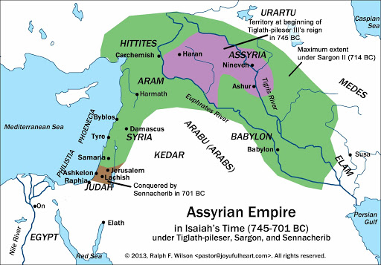
Assyrian Empire
-Around 715 BC
About 40 Years
after Jonah

Slide 16
사람과 하나님의 ‘돌이킴’에 대하여
욘3:8-9. 8 사람이든지 짐승이든지 다 굵은 베 옷을 입을 것이요,
힘써 하나님께 부르짖을 것이며 각기 악한 길과 손으로 행한 강포에서
떠날 것이라. (וְיָשֻׁבוּ) 9 하나님이 뜻을 돌이키시고 (יָשׁוּב) 그 진노를 그치사 (וְשָׁב)우리가 멸망하지 않게 하시리라. 그렇지 않을 줄을 누가 알겠느냐 한지라. / ^{ESV} Jonah 3:8 ……. Let everyone turn from his evil way and from the violence that is in his hands.3:9 Who knows? God may turn and relent and turn from his fierce anger, so that we may not perish.
*The same verbשׁוב (shuv = turn, return, repent), which is applied to man (verse 8), is also applied twice to God (verse 9). They expect that their change can also bring the change in God’s side. See also Malachi 3:7 ^{NKJ} Yet from the days of your fathers You have gone away from My ordinances And have not kept them. Return to Me, and I will return to you," Says the LORD of hosts. "But you said,`In what way shall we return?' / 만군의 여호와가 이르노라. 너희 조상들의 날로부터 너희가 나의 규례를 떠나 지키지 아니하였도다. 그런즉 내게로 돌아오라 그리하면 나도 너희에게로 돌아가리라 하였더니 너희가 이르기를 우리가 어떻게 하여야 돌아가리이까 하는도다.

Slide 17
회개함을 보시고 뜻을 돌이키시는 하나님
(사람들이 회개할 때 마음이 약해지시는 하나님)
욘3:10 하나님이 그들이 행한 것 곧 그 악한 길에서 돌이켜 떠난
것을 보시고 하나님이 뜻을 돌이키사 그들에게 내리리라고
말씀하신 재앙을 내리지 아니하시니라.
^{NIV}When God saw what they did and how they turned (שָׁבוּ) from their evil ways, he relented (וַיִּנָּחֶם) and did not bring on them the destruction he had threatened.
*The Hebrew נִחָם simply means ‘to change the mind,’ or ‘to change the plan.’ See also Jonah 4:2 (………주께서는 은혜로우시며 자비로우시며 노하기를 더디하시며 인애가 크시사 뜻을 돌이켜 재앙을 내리지 아니하시는 하나님이신 줄을 내가 알았음이니이다).

Slide 18
요나의 순종이 가져온 엄청난 결과
욘3:1-3. 1 여호와의 말씀이 두 번째로 요나에게 임하니라 이르시되，
2 일어나 저 큰 성읍 니느웨로 가서 내가 네게 명한 바를 그들에게
선포하라 하신지라. 3 요나가 여호와의 말씀대로 일어나서 니느웨로 가니라.
니느웨는 사흘 동안 걸을 만큼 하나님 앞에 큰 성읍이더라.
*롬11:11-12. 11 그러므로 내가 말하노니 그들이 넘어지기까지 실족하였느냐 그럴 수 없느니라 그들이 넘어짐으로 구원이 이방인에게 이르러 이스라엘로 시기나게 함이니라.
12 그들의 넘어짐이 세상의 풍성함이 되며 그들의 실패가 이방인의 풍성함이 되거든 하물며 그들의 충만함이리요.
-(11절) 선지자의 불순종을 선용하시는 하나님
-(12절) 선지자의 순종을 선용하시는 하나님
*순종: 회개의 문을 열어주는 열쇠
요나의 순종이 기져온 엄청난 결과
욘3:1-3. 1 여호와의 말씀이 두 번째로 요나에게 임하니라 이르시되，
2 일어나 저 큰 성읍 니느웨로 가서 내가 네게 명한 바를 그들에게
선포하라 하신지라. 3 요나가 여호와의 말씀대로 일어나서 니느웨로 가니라.
니느웨는 사흘 동안 걸을 만큼 하나님 앞에 큰 성읍이더라.
*롬11:11-12. 11 그러므로 내가 말하노니 그들이 넘어지기까지 실족하였느냐 그럴 수 없느니라 그들이 넘어짐으로 구원이 이방인에게 이르러 이스라엘로 시기나게 함이니라.
12 그들의 넘어짐이 세상의 풍성함이 되며 그들의 실패가 이방인의 풍성함이 되거든 하물며 그들의 충만함이리요.
-(11절) 선지자의 불순종을 선용하시는 하나님
-(12절) 선지자의 순종을 선용하시는 하나님

Slide 19
민수기 6:24-26
여호와는 네게 복을 주시고 너를 지키시기를 원하며, 여호와는 그의 얼굴을 네게 비추사 은혜 베푸시기를 원하며, 여호와는 그 얼굴을 네게로 향하여 드사 평강 주시기를 원하노라 할지니라 하라.
‎ יְבָרֶכְךָ יְהוָה וְיִשְׁמְרֶךָ׃ Numbers 6:24-26
יָאֵר יְהוָה פָּנָיו אֵלֶיךָ וִיחֻנֶּךָּ׃
‎יִשָּׂא יְהוָה פָּנָיו אֵלֶיךָ וְיָשֵׂם לְךָ שָׁלוֹם׃

